Slide 1
Проект сайт-форум

Slide 2
Актуальность
В мире много сайтов но мало из них посвящены форумам. Я решил сделать один из них для тренировки навыков программирования в python.

Slide 3
Перспективы
Создание большего количества возможностей.
Оптимизация
Добавление возможности оплаты
Улучшение системы выбора кандидатов

Slide 4
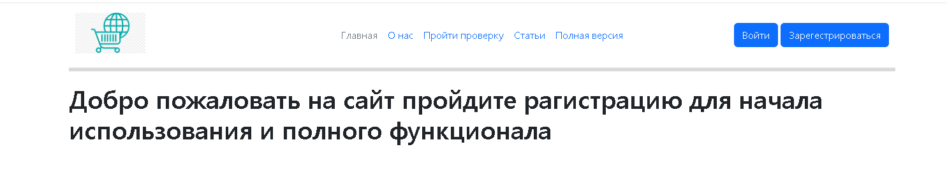
Первое окно это главная страница. Где нас приветствуют и рекомендуют пройти регистрацию

Slide 5
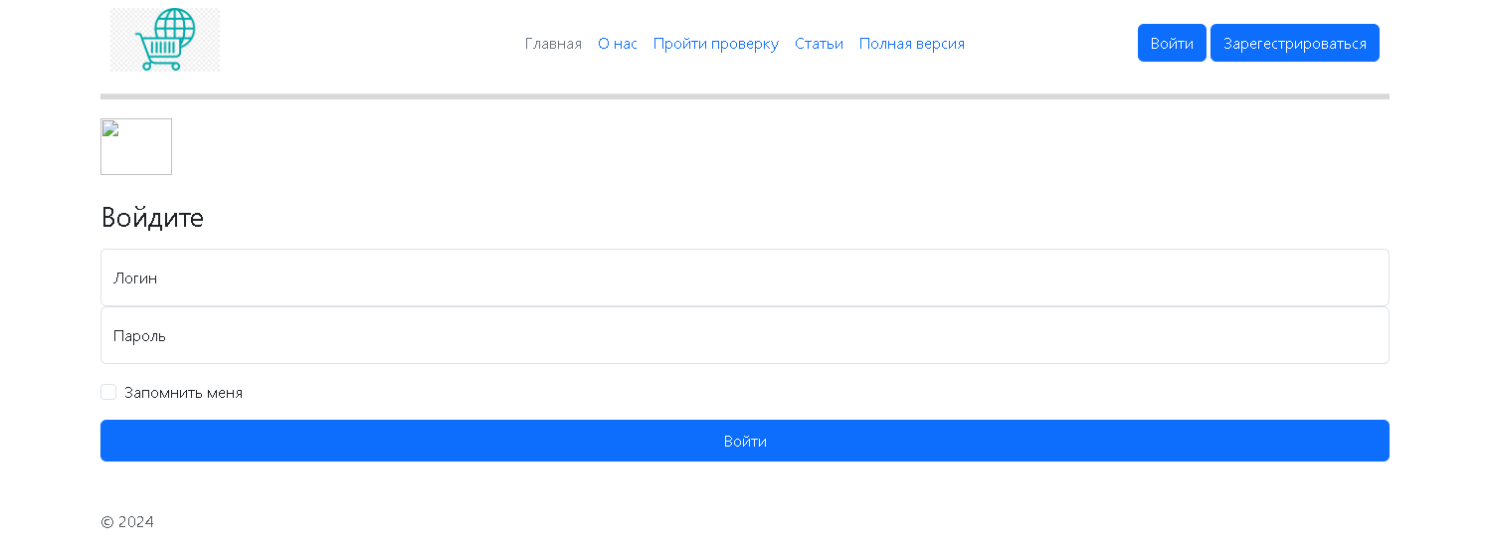
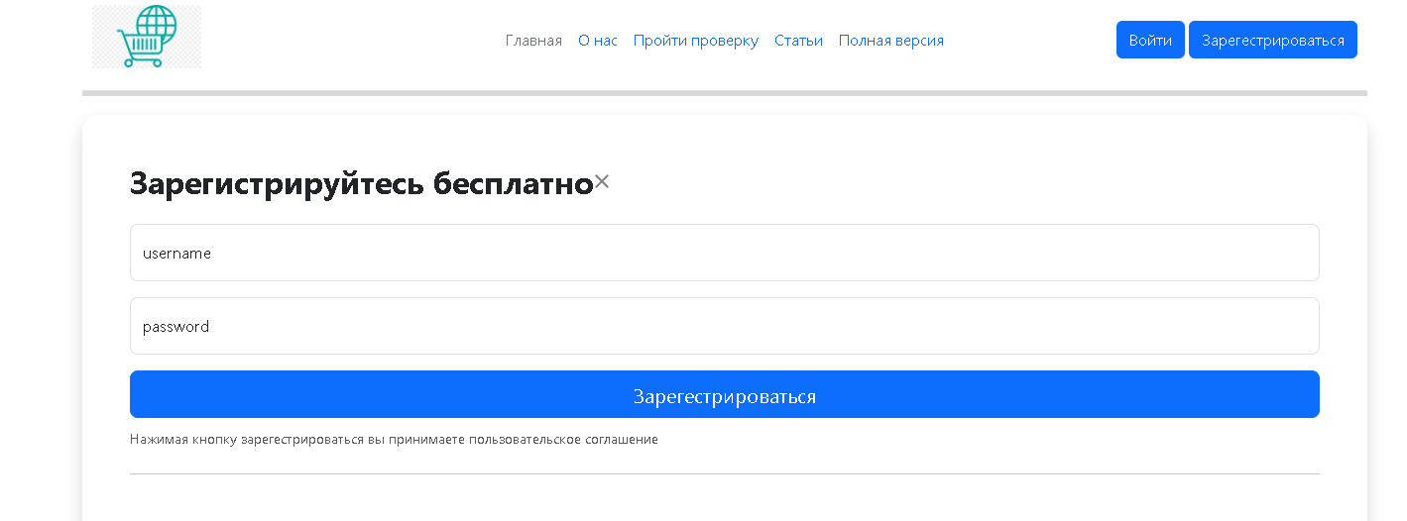
Так же есть окно регистрации и входа.

Slide 6
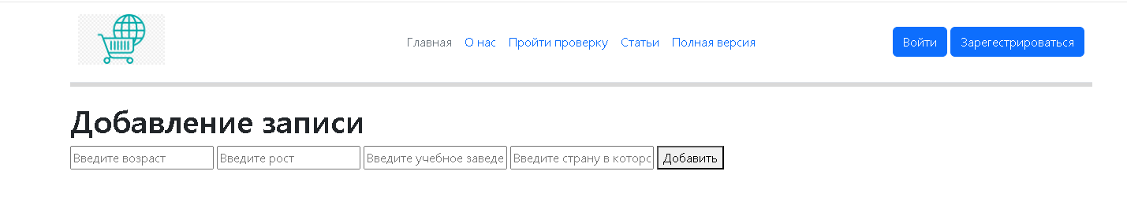
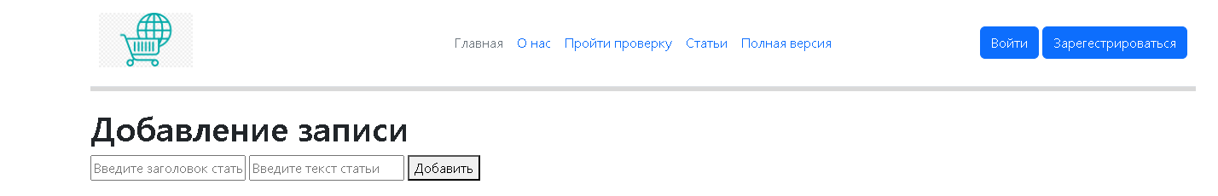
Окно добавления(для доступа к нему необходимо пройт провверку) и просмотра статей

Slide 7
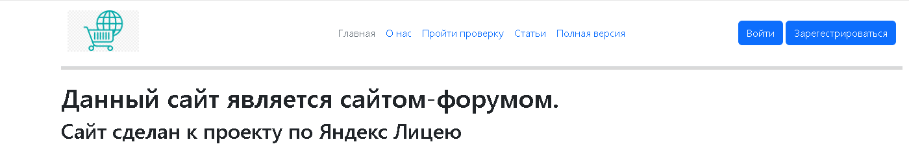
Так же есть вкладка о нас.

Slide 8
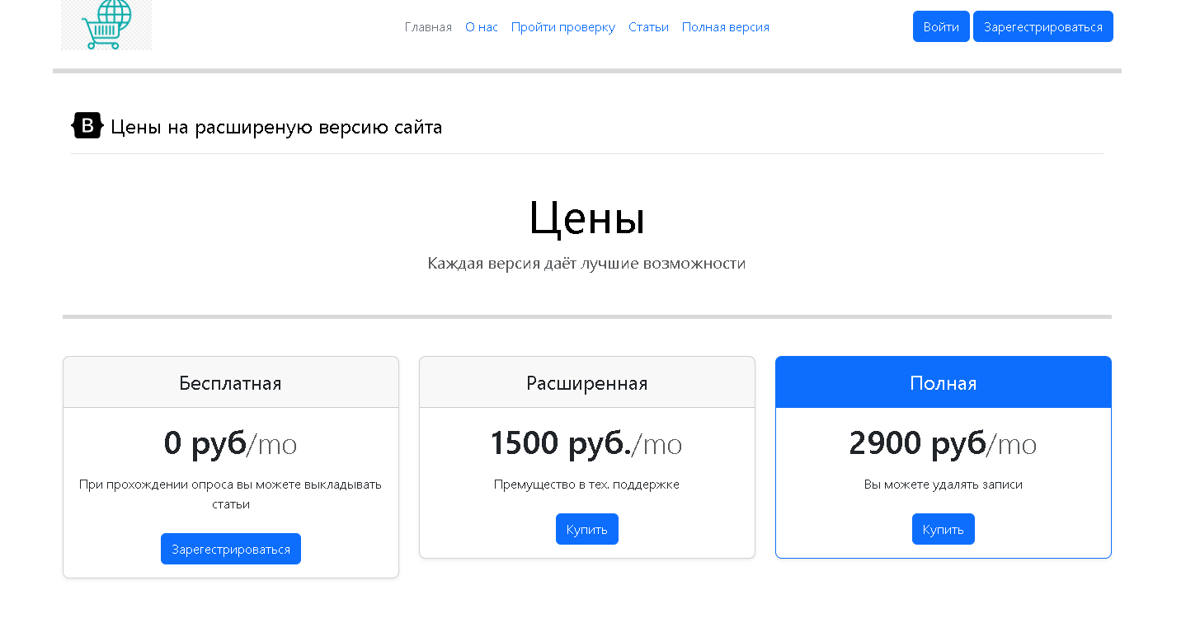
И присутствует вкладка различных версий которые можно купить.

Slide 9
Спасибо за внимание

